Slide 1
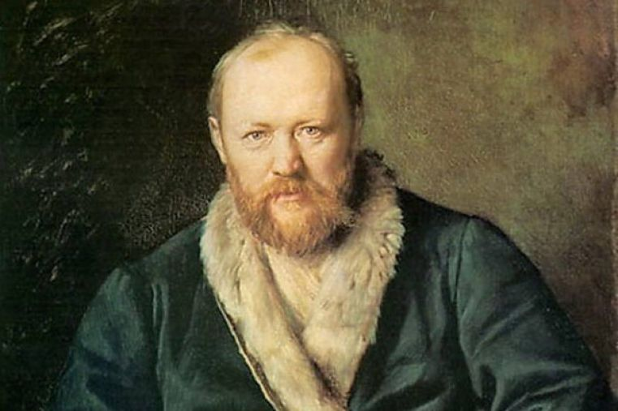
Александр Островский
(1823-1886)

Slide 2
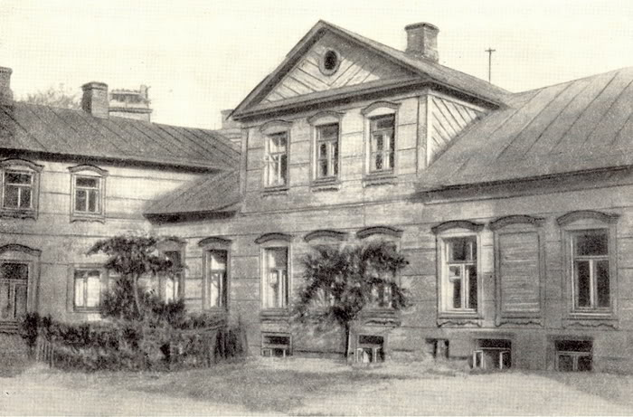
Детство писателя
Александр Николаевич Островский родился 31 марта 1823 года в Москве. Отец его, Николай Фёдорович, был сыном священника, однако стал заниматься имущественными и коммерческими делами, в 1839 году получил дворянство.
Мать, Любовь Ивановна Савина, умерла, когда Александру не исполнилось еще девяти лет. В семье было четверо детей (еще четверо умерли во младенчестве).
Благодаря положению Николая Федоровича семья жила в достатке, уделялось большое внимание учёбе детей, получавших домашнее образование. Через пять лет после смерти матери отец женился на баронессе Эмили Андреевне фон Тесин, дочери шведского дворянина. С мачехой детям повезло: она окружила их заботой и продолжила заниматься их обучением.

Slide 3
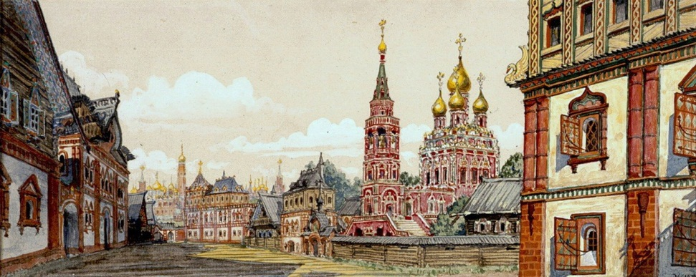
Начало взрослой жизни
Детство и часть юности Островского прошли в центре Москвы, в Замоскворечье. Благодаря большой библиотеке отца он рано познакомился с русской литературой и почувствовал наклонность к писательству, но отец хотел сделать из него юриста.
В 1835 году Островский поступил в третий класс 1-й Московской губернской гимназии, по окончании которой в 1840 году стал студентом юридического факультета Московского университета. Окончить университетский курс ему не удалось: не сдав экзамен по римскому праву, Островский написал заявление об уходе.
По желанию отца Островский поступил на службу канцеляристом в суд и служил в московских судах до 1850 года; первое его жалование составляло 4 рубля в месяц, через некоторое время оно возросло до 16 рублей (перевод в Коммерческий суд в 1845).

Slide 4
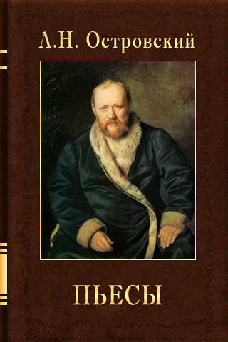
Первые успехи в литературе
Литературную известность Островскому принесла комедия «Свои люди — сочтёмся!» опубликованная в 1850 году. Пьеса вызвала одобрительные отклики
H. В. Гоголя, И. А. Гончарова. Влиятельное московское купечество, обиженное за своё сословие, пожаловалось «начальству»; в результате комедия была запрещена к постановке, а автор уволен со службы и отдан под надзор полиции по личному распоряжению Николая I. Надзор был снят после воцарения Александра II, а пьеса допущена к постановке только в 1861 году.

Slide 5
Признание заслуг
С 1853 года более 30 лет новые пьесы Островского почти каждый сезон появлялись в московском Малом и петербургском Александринском театрах. С 1856 года Островский становится постоянным сотрудником журнала «Современник».
В 1863 году Островский был награждён премией за пьесу «Гроза» и избран член-корреспондентом Петербургской Академии наук. В 1866 году Островский основал Артистический кружок, давший впоследствии московской сцене многих талантливых деятелей. В доме Островского бывали И. А. Гончаров, И. С. Тургенев, Ф. М. Достоевский, М. Е. Салтыков-Щедрин, Л. Н. Толстой, П. И. Чайковский.

Slide 6
Пьеса « Гроза»
Пьеса была начата Александром Островским в июле 1859 года. 9 октября драматург окончил «Грозу».
С написанием пьесы «Гроза» связана и личная драма писателя. В рукописи пьесы, рядом со знаменитым монологом Катерины: «А какие сны мне снились, Варенька, какие сны! …», есть запись Островского: «Слышал от Л. П. про такой же сон…». Л. П. — это актриса Любовь Павловна Косицкая, с которой у молодого драматурга были очень непростые личные отношения: оба имели семьи . Она стала прототипом героини пьесы Катерины и первой исполнительницей роли.
В 1848 году Александр Островский отправился с семьёй в Кострому, в усадьбу Щелыково. Природная красота Волжского края поразила драматурга, и тогда он задумался о пьесе. Долгое время считалось, что сюжет драмы «Гроза» был взят Островским из жизни костромского купечества. Жители города в начале XX века могли с точностью указать место самоубийства Катерины.

Slide 7
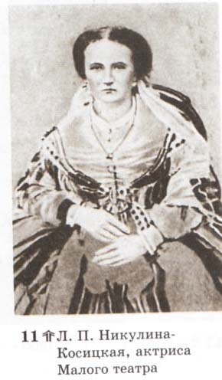
Личная жизнь писателя
У Александра Николаевича было глубокое увлечение актрисой Любовью Косицкой , но оба они имели семью. Однако и став вдовой в 1862 году, Косицкая продолжала отвергать чувства Островского, а вскоре у неё начались близкие отношения с сыном богатого купца, который в итоге промотал всё её состояние.
Драматург жил в сожительстве с простолюдинкой Агафьей Ивановной, но все их дети умерли в раннем возрасте. Не имевшая образования, но женщина умная, с тонкой, легко ранимой душой, она понимала драматурга и была самым первым читателем и критиком его произведений. С Агафьей Ивановной Островский прожил около двадцати лет, а через два года после её кончины, в 1869 году, обвенчался с актрисой Марией Васильевной Бахметьевой, которая родила ему четырёх сыновей и двух дочерей.

Slide 8
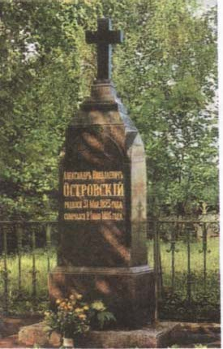
Последние годы жизни
В 1883 году император Александр III пожаловал писателю ежегодную пенсию в 3 тыс. рублей, денежные проблемы не оставляли Островского до последних дней е жизни. Здоровье не отвечало тем планам, какие он ставил перед собой. Усиленная работа истощила организм.
2 июня 1886 года Островский скончался в своём костромском имении Щелыково . Похоронили писателя рядом с отцом на церковном кладбище у Храма во имя Святителя Николая Чудотворца в селе Николо-Бережки Костромской губернии.

